Slide 1
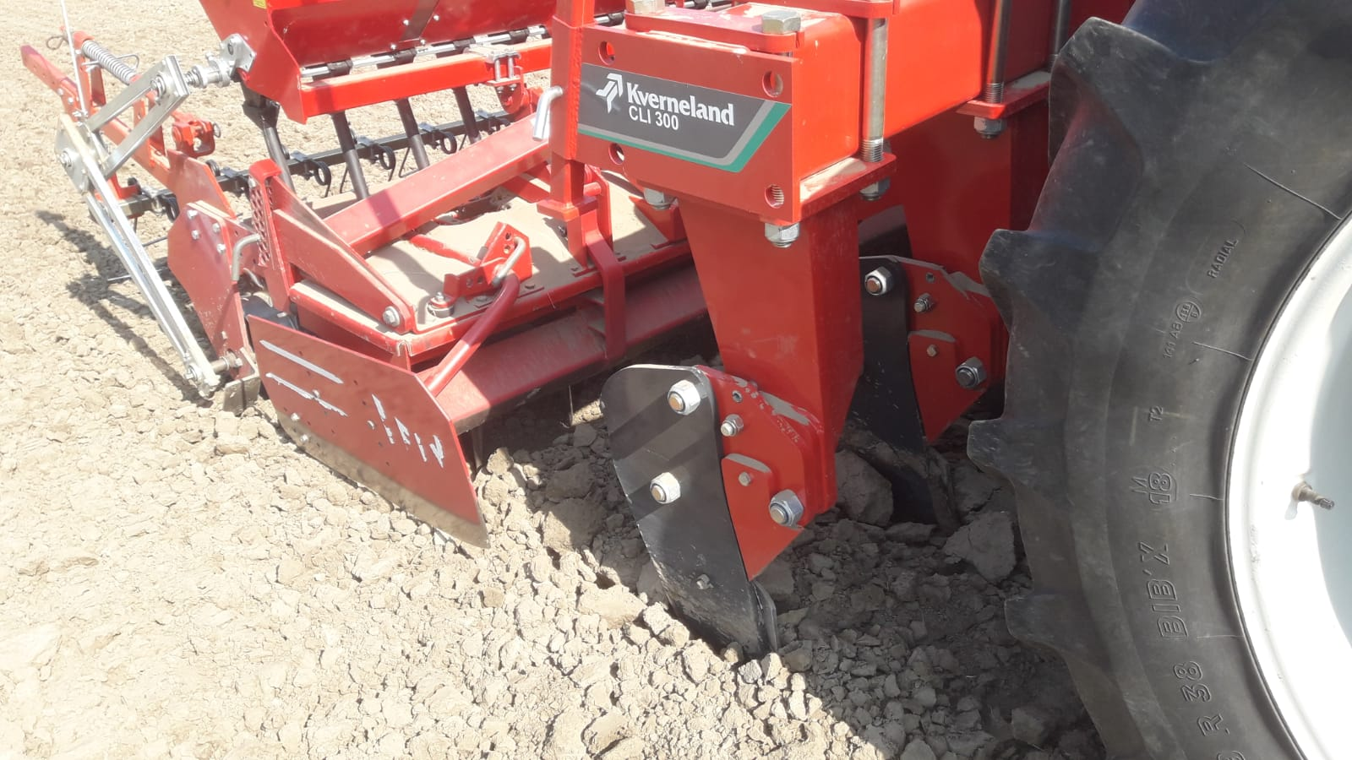
Grondbewerking, welke methode past bij mij? Frans Deijkers 29 maart 2022

Slide 2
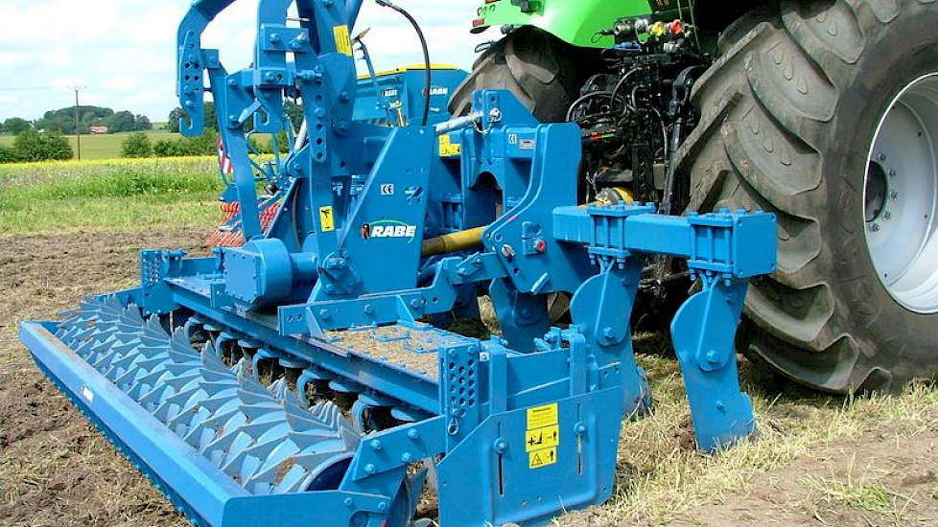
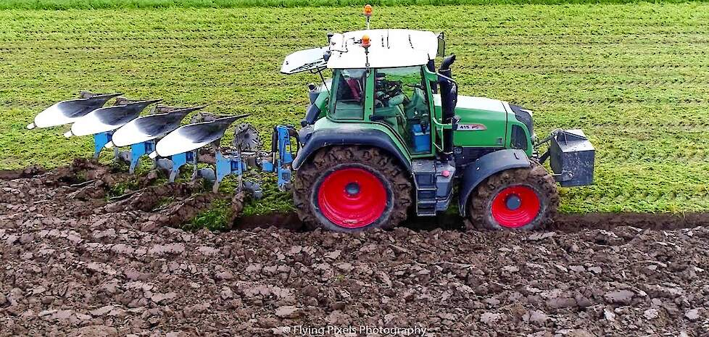
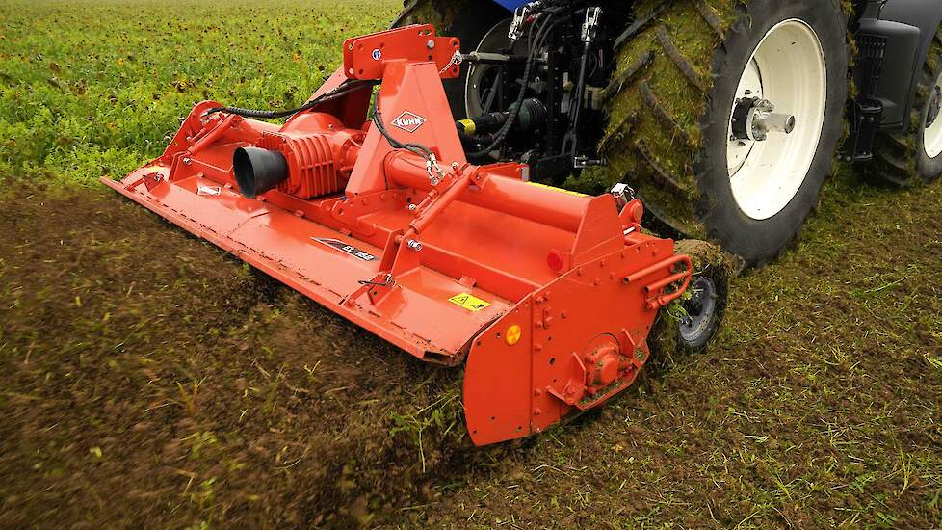
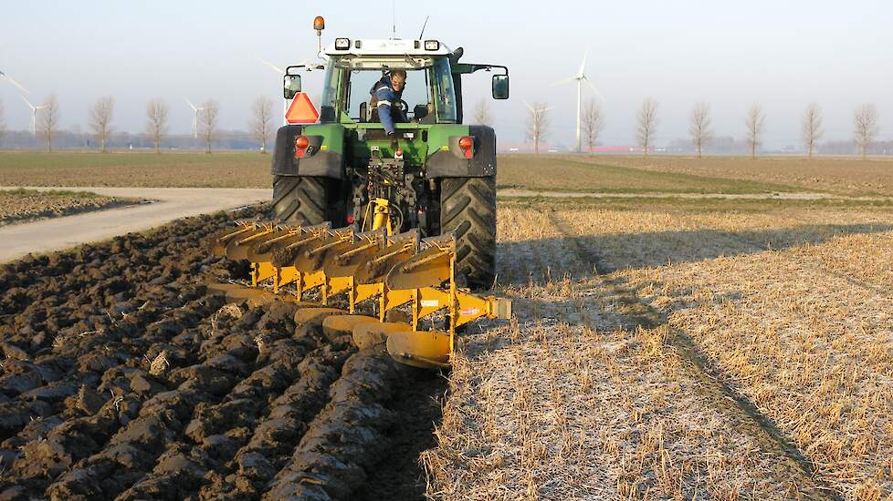
Grondbewerking
Veel verschillende soorten
Notes:
Wie maakt er gebruik van andere methode als ploegen/spitten?

Slide 3

Ploegen
Voordelen:
Gewasresten volledig ondergewerkt
Onkruidzaden diep weg
Goede verkruimeling
Minder bewerkelijk
Bodem kan snel opdrogen om het land op te gaan
Notes:
Bij ploegen komt er meer lucht in de bodem. Bij regen kan water de plaats van lucht innemen, waardoor het sneller wegzakt van het oppervlak. Er ontstaat dus een beter waterbergend vermogen.
Door te ploegen, worden de gewasresten ondergewerkt. Dit zorgt ervoor dat ziekten en insecten minder kans krijgen. Ook worden zaden van onkruiden ondergewerkt, waardoor er minder onkruiddruk ontstaat.
Wanneer er onder minder gunstige omstandigheden geoogst wordt, treedt er vaak spoorvorming op. Om deze sporen goed weg te kunnen werken en de bodem weer vlak te krijgen, is een diepere en intensieve grondbewerking nodig.
Ploegen kent ook nadelen. Zo werkt ploegen sterk verstorend op het bodemleven. Het bodemleven is kwetsbaar en door de grond te diep om te spitten, wordt een gedeelte van het bodemleven vernietigd. Ook is er kans op een ploegzool, dit is een verdichte laag net beneden ploegdiepte. Deze compacte, harde laag zorgt ervoor dat planten minder makkelijk wortelen. Hierdoor putten zij de bovenste laag van de bodem uit.
Het groter waterbergend vermogen is op de korte termijn een voordeel van ploegen. Maar zodra er een aantal jaren met NKG gewerkt is en het bodemleven is daardoor verbeterd, maken wormen drainagekanalen en zorgen zo voor een beter waterbergend vermogen.

Slide 4
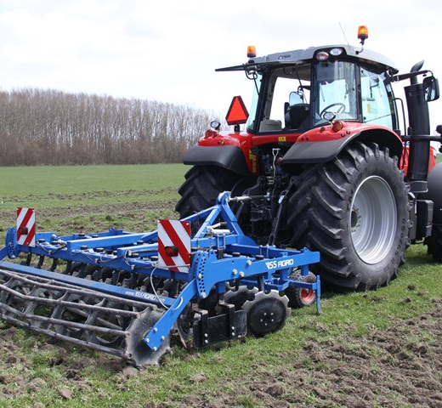
Niet kerende grondbewerking
Voordelen
Stimulering bodemleven
Hoge draagkracht
Capillaire werking
Waterinfiltratie
Verbetering structuur
Vermindering erosie (verslemping)
Notes:
Uit de inventarisatie komen ook zeker de voordelen van NKG naar voren. Zo wordt de draagkracht van de grond beter terwijl ook de waterinfiltratie en capillaire werking verbeteren. Meer en diverser bodemleven zorgt voor meer gangen en poriën in de bodem waar water door kan en wortels in kunnen groeien. De structuur van de bodem verbetert en de kans op slemp in de winter is kleiner door de beschermende laag van de groenbemester.
Met stip op één; NKG bevordert het bodemleven. Door de grond minder intensief te bewerken, wordt er minder bodemleven beschadigd. Hierdoor blijft er meer bodemleven over na een bewerking.
Bij een gezond bodemleven wordt de capillaire werking verbeterd omdat de minuscule gangen van het bodemleven intact blijven. Doordat de grond minder diep en minder intensief bewerkt wordt, wordt de stapeling van bodemdeeltjes minder verstoord. Doordat de poriënstructuur gespaard wordt, blijft de capillaire werking beter in stand.
Doordat de bodemstructuur in stand blijft, wordt de grond stabieler. Hierdoor wordt de draagkracht verhoogd.
Naast voordelen, kleven er ook nadelen aan NKG. Het grootste probleem is de hogere onkruiddruk. Dit zorgt voor meer arbeid en/of meer middelengebruik. Door de oppervlakkige bewerking bij NKG komt er meer organische stof in de toplaag, dit kan schadelijke insecten zoals slakken en emelten aantrekken. Tevens kan de werking van bodemherbiciden verminderen omdat deze zich meer binden aan de organische stof in de toplaag

Slide 5
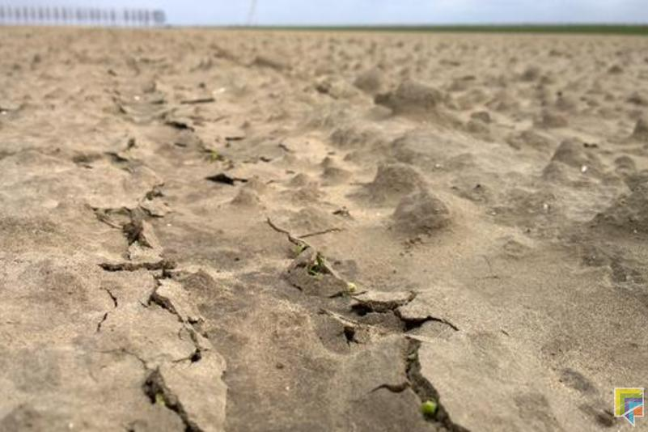
Slemp
Niet kerende grondbewerking kan duidelijk voordelen bieden ten aanzien van verslemping
Poriën zorgen er voor dat dieper in de grond geen interne slemp plaatsvindt
Groenbemester resten zorgen ervoor dat toplaag beschermt blijft tegen verslemping
Notes:
De natuurlijke poriën zijn zeer geschikt voor het watertransport van boven naar beneden (waterinfiltratie) en bij het transport van onder naar boven (capillaire opstijging). In geploegde grond is de infiltratiesnelheid over het algemeen lager. Dit komt door de verstoring van aansluiting met de ondergrond en door de fijnere grond is er meer kans op interne slemp, wat de waterafvoer stagneert. Een storende laag als een ploegzool verdwijnt langzaam doordat bewerkingen op deze diepte niet meer plaats vinden. Inzet van groenbemesters of mulch versterken deze processen enorm. Groenbemesters beschermen de toplaag tegen verslemping en de beworteling is gunstig voor de structuur. Verder zorgt NKG voor een grotere draagkracht van de bodem.

Slide 6
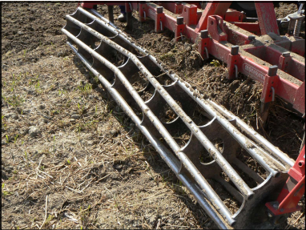
Aandachtspunten NKG grondbewerking
Toplaag langer vochtig
Langer wachten
Openbreken (grondbedekking)
Tot zaai-,plant-, pootdiepte bewerken
Wordt steeds makkelijker (kleigrond)
Gewasresten stropen
Zware grond of voor fijnzadige gewassen grond in het najaar bewerken
Uien en wortelen blijft uitdaging
Notes:
Fijnzadige gewassen groenbemester al in het najaar voorbewerken, klepelen/ligt inwerken.

Slide 7
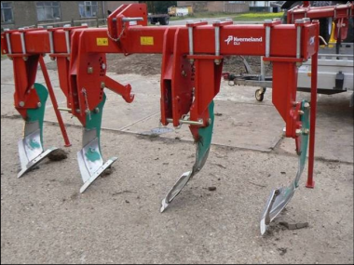
Basis voor NKG
Woeler
Rotorkopeg
Klepel/maaimachine
Notes:
De belangrijkste werktuigen bij nkg zijn een woeler en de rotorkopeg. Hoe lichter de grond, hoe vaker en dieper moet worden gewoeld. De woeler moet zodanig van constructie zijn dat hij de bodem niet vermengt. Een vermengde bodem is funest voor het bodemleven.
Voor voldoende losbrekend effect is het advies zes tanden per 3 meter werkbreedte. Woelers die in een aparte werkgang worden ingezet, moeten een diepterol of steunwielen hebben. De compact gebouwde voorzetwoeler is te combineren met een rotorkopeg, frees of cultivator.
De rotorkopeg is het meest universele werktuig voor zaaibedbereiding bij nkg. In vergelijking met de triltandcultivator zorgt zaaibedbereiding met de rotorkopeg voor een fijnere bovenlaag. Dat kan leiden tot een snellere opkomst van de ondiep gezaaide gewassen.
Wees voorzichtig met woelen. Het kan nodig zijn voor de afvoer van water of om rijsporen op te heffen, maar stel het zo lang mogelijk uit. Er zijn veel situaties dat woelen negatief werkt. “Woelen doe je in je bed, niet in de grond”. De woelpoot kan verstoren wat je op een natuurlijke wijze opgebouwd hebt. Wormgangen bijvoorbeeld kunnen jarenlang doorwortelbaar zijn, maar met woelen verstoord worden. Doe dit onder voldoende droge omstandigheden.

Slide 8
Voorbeeld Suikerbieten

Slide 9
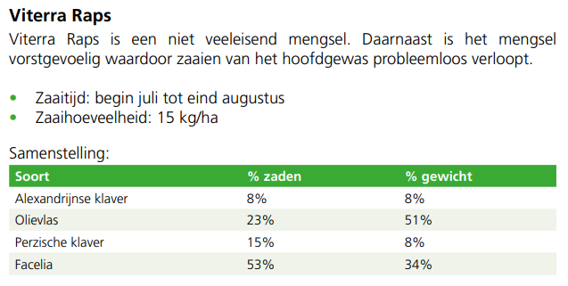
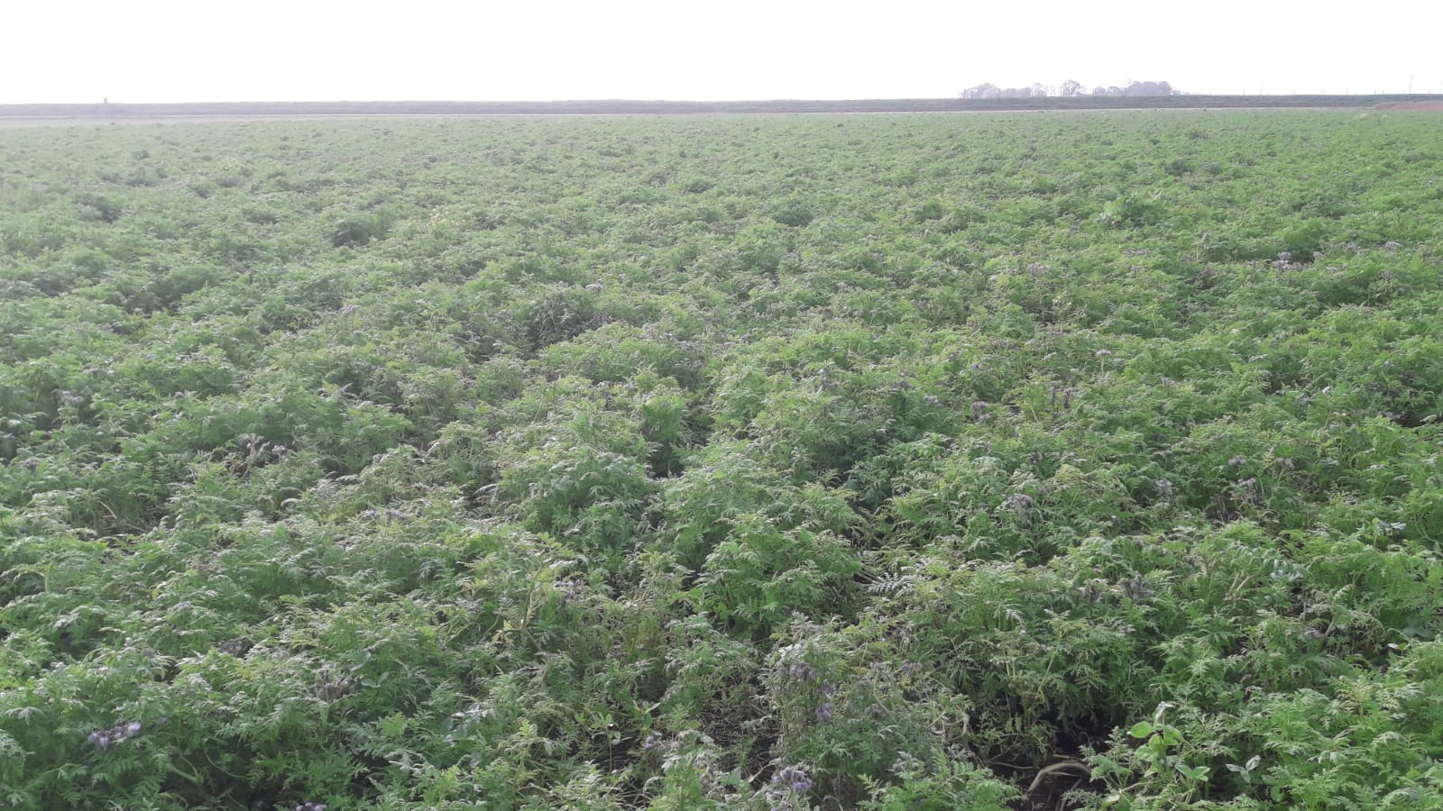

Slide 10
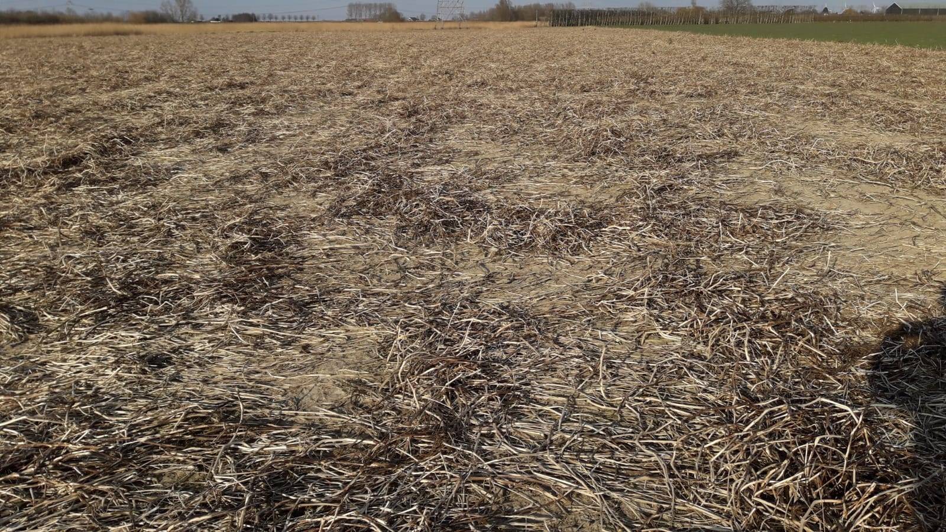
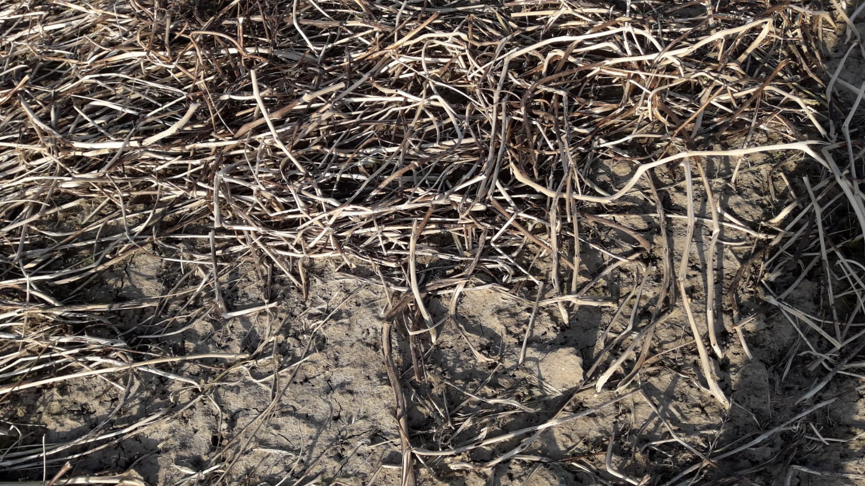

Slide 11
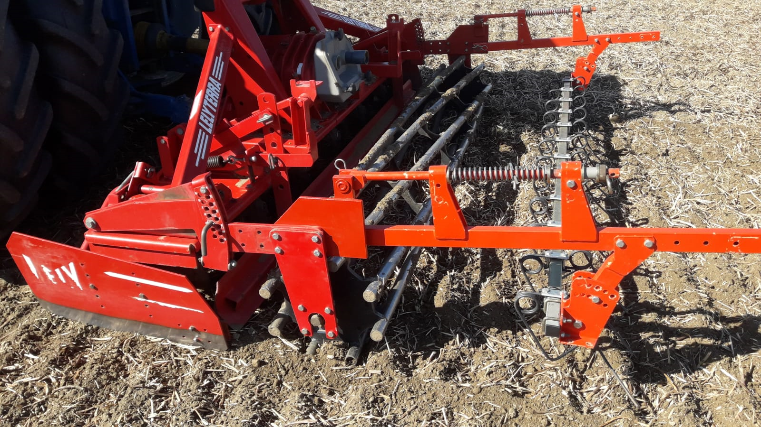

Slide 12
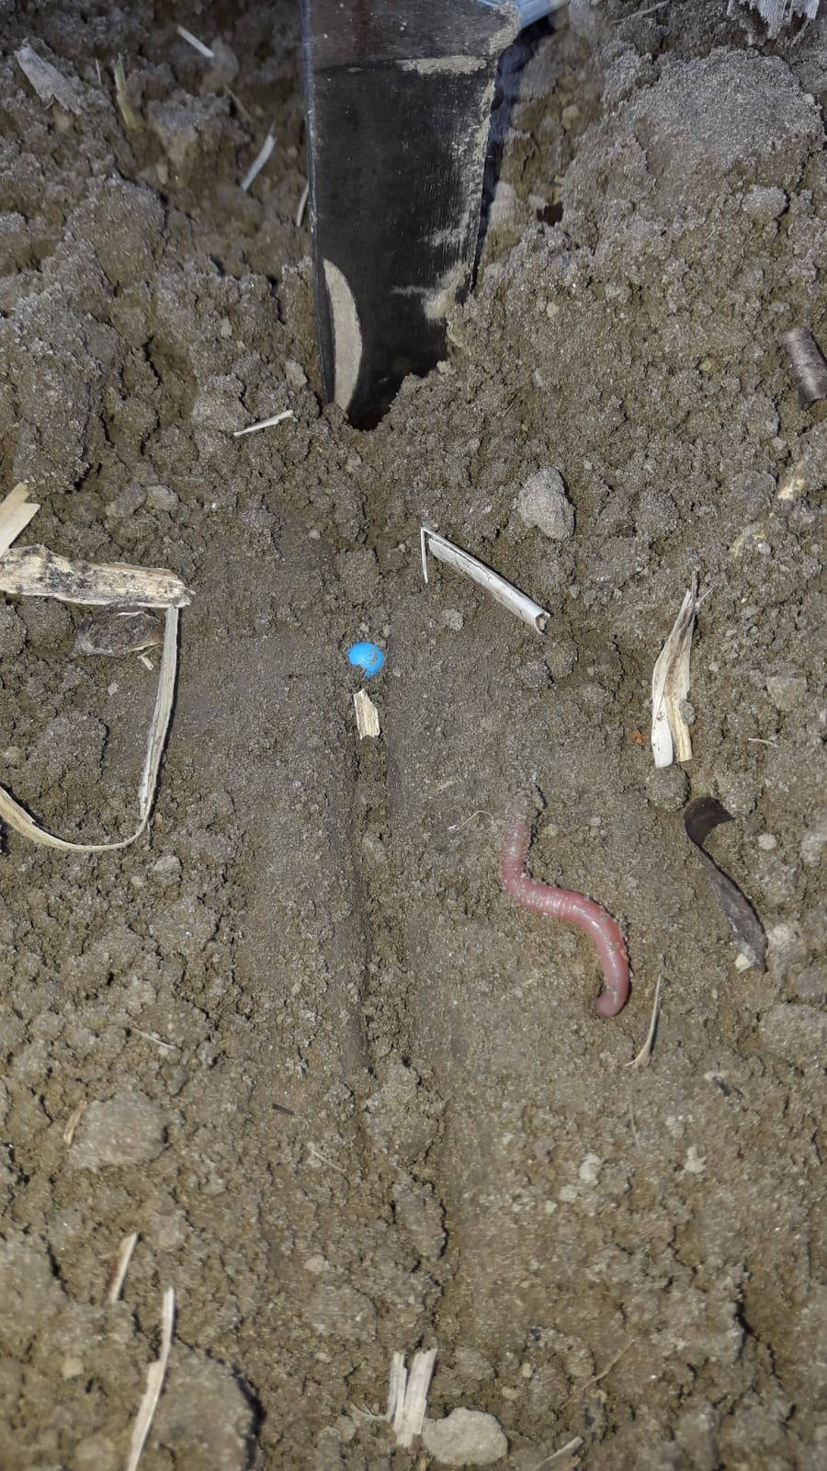
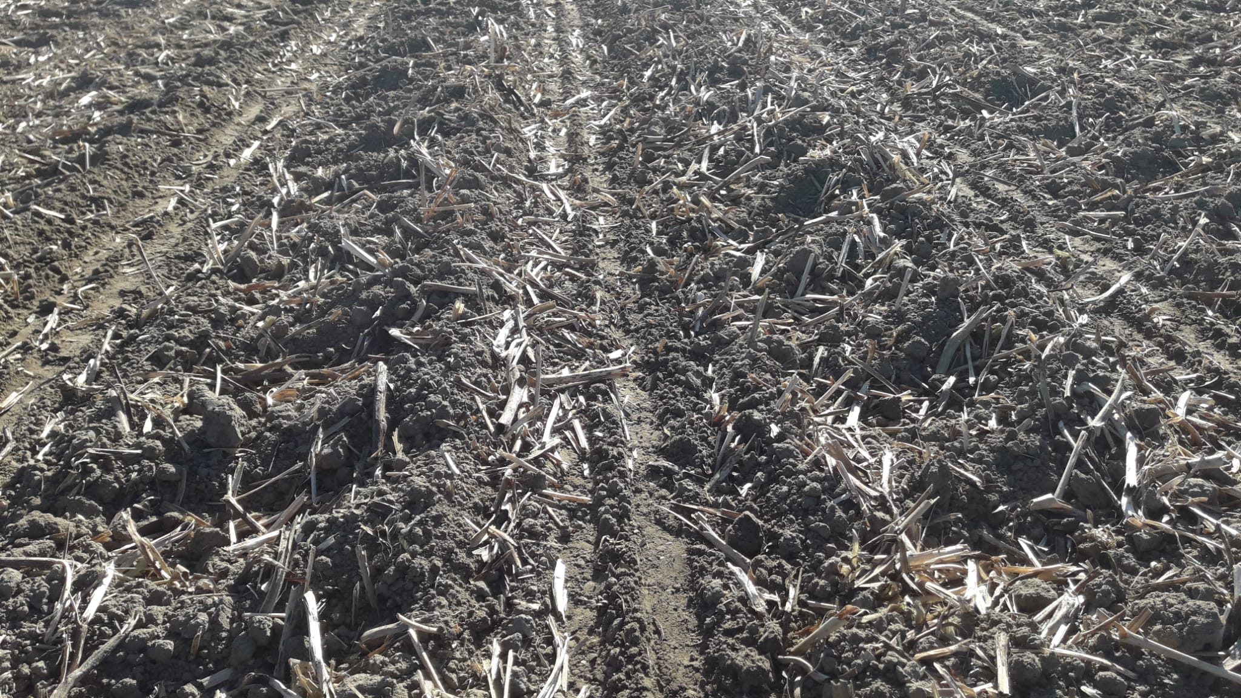

Slide 13
Voorbeeld Aardappelen
Al vroeg in het voorjaar is een droge toplaag gewenst. Gewasresten en een vlakke ligging beperken de droging
Op zware kleigrond is een voorjaarsbewerking geen optie en moet de grond wel kunnen drogen
Op lichte kleigrond (< 25% slib) is het mogelijk om in het voorjaar voor het poten een diepere grondbewerking uit te voeren

Slide 14
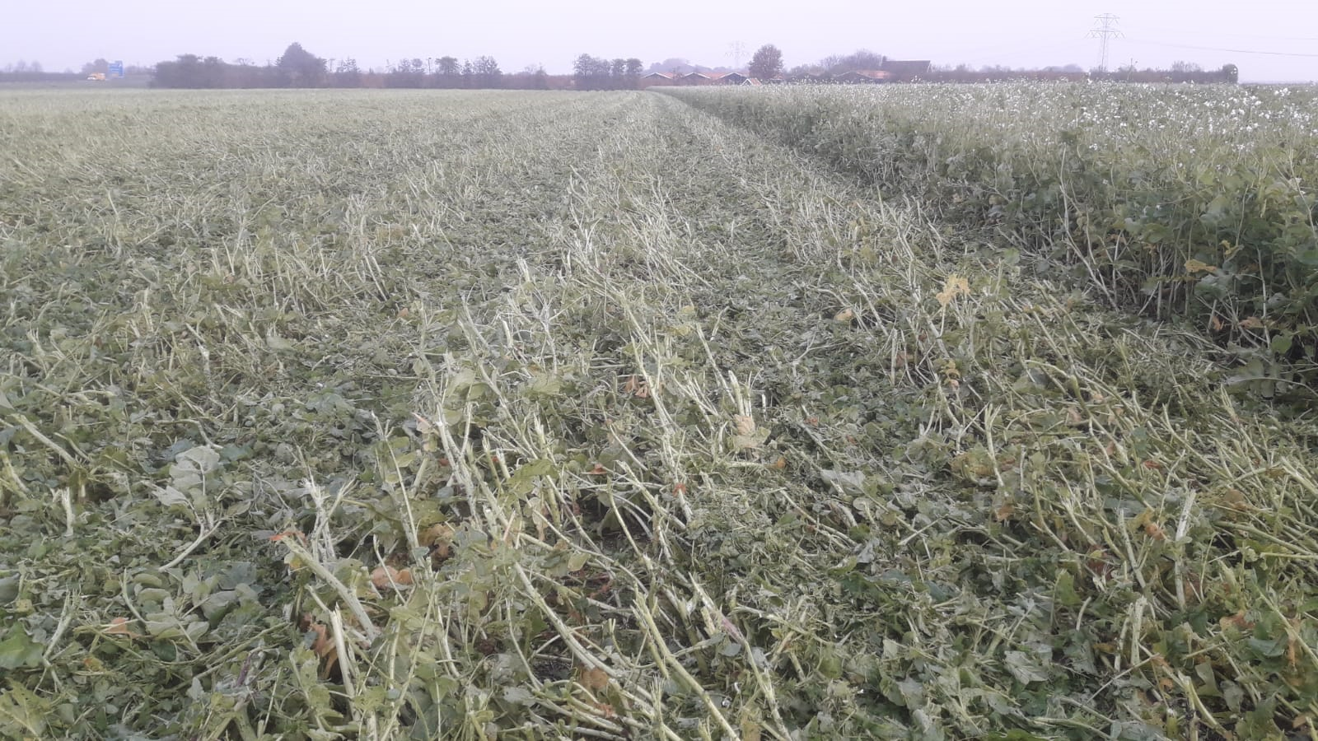
DOUBLET multiresistente bladrammenas
Notes:
Bestrijding van bietencysteaaltjes, maiswortelknobbelaaltjes(chitwoodi) en tabaksratelvirus.
Geklepeld in november, vanwege groot gewas en mogelijk in het zaad schieten van bladrammenas

Slide 15
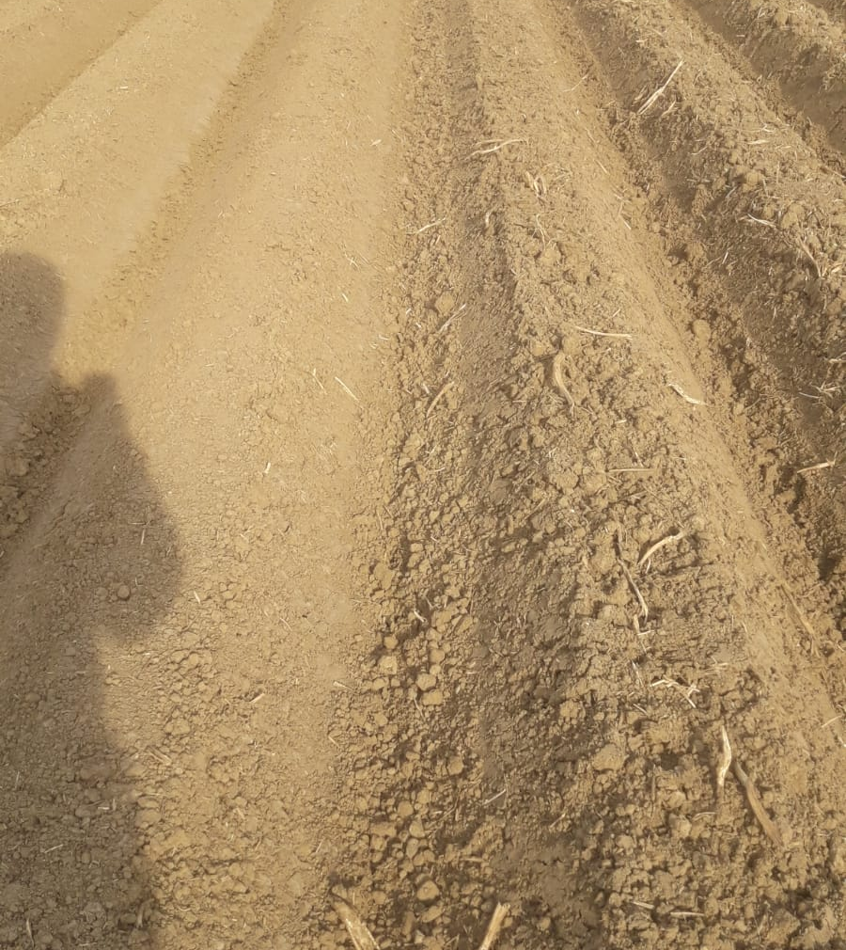
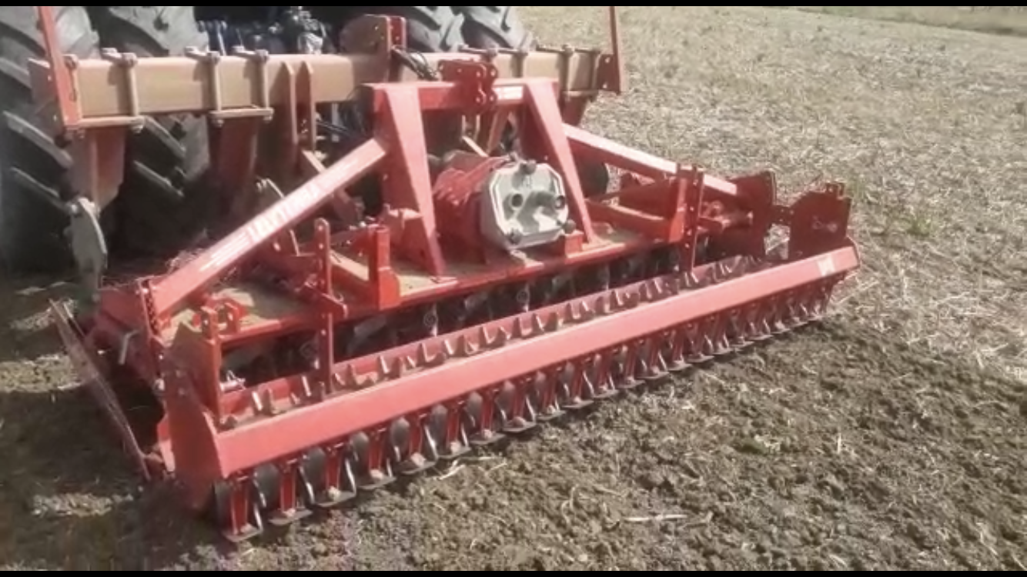
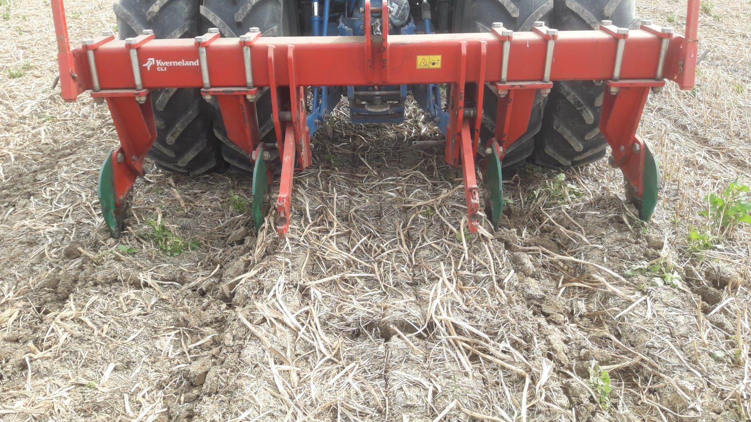
Notes:
Mest op het perceel gereden, vanwege ontbreken diepe grondbewerking en de lichte kleigrond een diepere grondbewerking uitgevoerd. Om wel voldoende losse grond te krijgen is er gewerkt met rotorkopeg. Verschil te zien op plaatje.

Slide 16
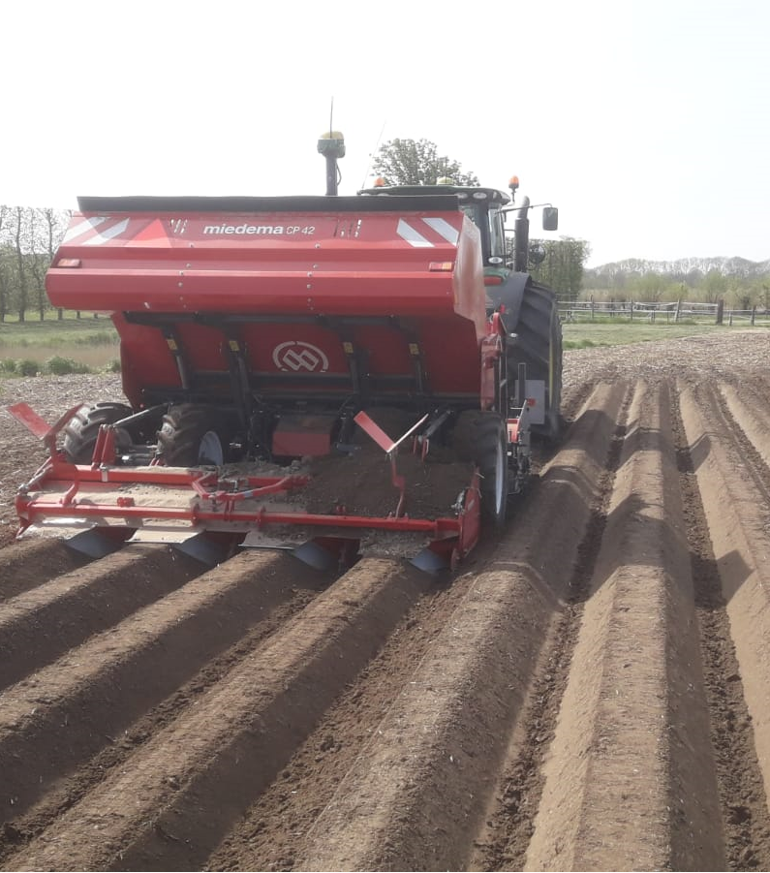
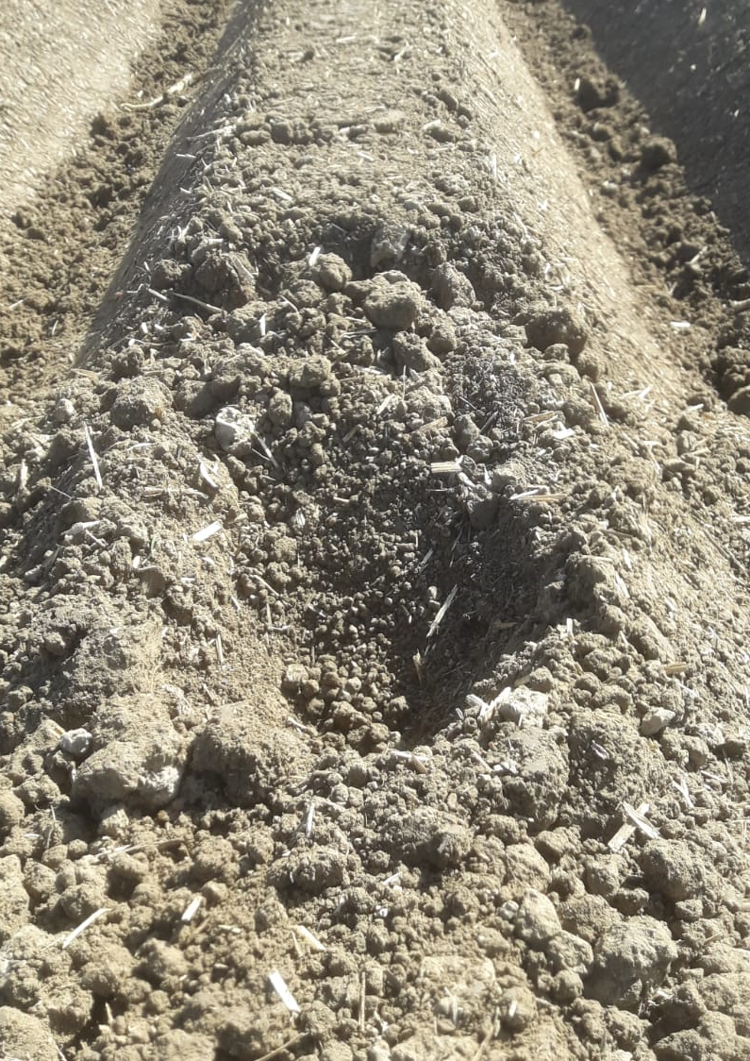

Slide 17
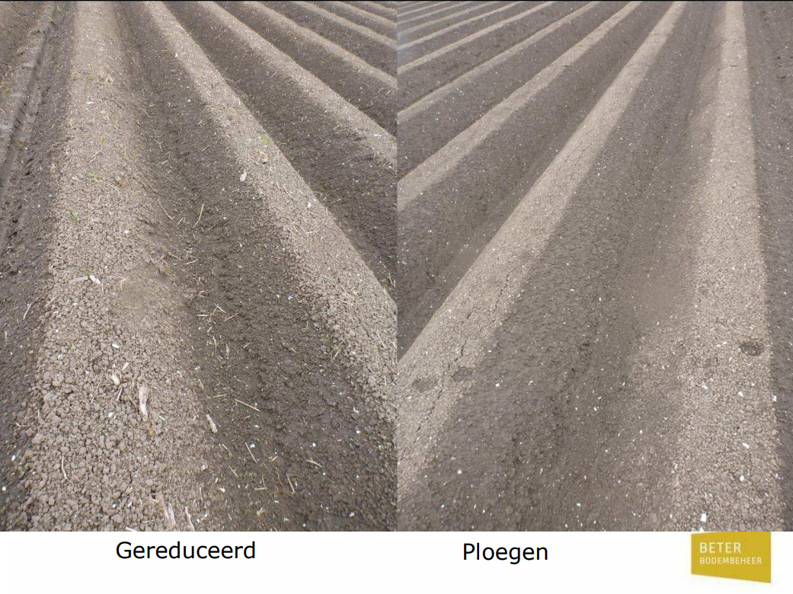

Slide 18
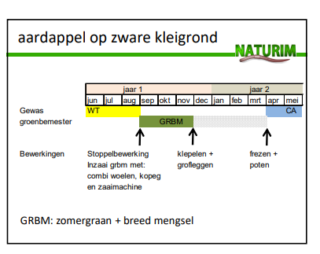

Slide 19
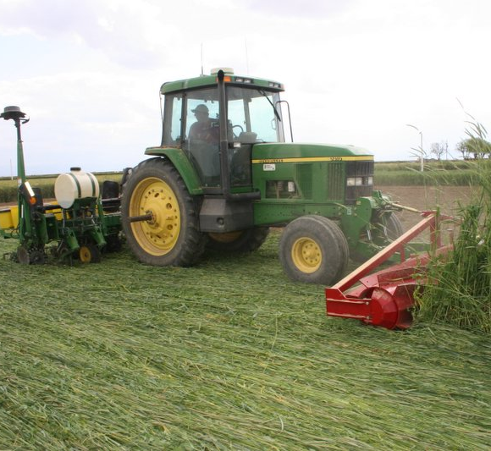
Wat past bij mij?
Ploegen
Niet Kerende Grondbewerking
Gereduceerde Grondbewerking
Notes:
Ploegen, waar de meeste ervaring mee is.
Of NKG voor uw geschikt is, hangt af van een aantal factoren. Een intensief bouwplan met veel rooivruchten zoals bijvoorbeeld aardappelen en/of knolselderij is meer belastend voor de bodem en het bodemleven dan een extensief bouwplan met maaivruchten zoals bijvoorbeeld graan en/of graszaad. Bij een bouwplan met rooivruchten komen de bewerkingen later in het seizoen, door het gewroet in de bodem verslechtert de bodemstructuur. In dit geval is NKG minder geschikt, maar je kan hier ook je systeem op aan passen door bijvoorbeeld vroeger te oogsten met vroegere rassen.
Hoewel NKG op alle grondsoorten in te zetten is, is het op kleigrond moeilijker. Vooral in het voorjaar is kleigrond niet altijd even gemakkelijk te bewerken. Wellicht gereduceerde grondbewerking een tussenoplossing bieden, dus NKG in combinatie met bijvoorbeeld ecoploegen. Ten slotte hebben we ook nog no-tillage dus het rechtstreeks zaaien van een gewas, zonder een grondbewerking uit te voeren. Maar deze methode zien we vooral in het buitenland op de schrale zandgronden met extensieve gewassen.
De praktijk in Australië is anders. Daar is no-till ‘best practice’ sinds de invoering in de jaren zeventig. “De boeren in West-Australië hadden last van een droge, zanderige bodem. Ze wilden het organische materiaal in de bodem behouden en bodemerosie tegengaan. De invoering van no-till was dus gedreven door noodzaak, het was een oplossing voor hun bodemproblemen”, zegt Wes Lefroy, Agricultural Analist bij Rabobank Sydney, Australië. “Sindsdien is no-till, mede dankzij de steun van landbouwcorporaties en wetenschappelijk bewijs, zeer populair in Australië. Je bent hier een uitzondering als je géén no-till toepast.”
Vanuit Australisch perspectief is no-till efficiënter. De boerenbedrijven zijn groot en de arbeidskosten laag. Bovendien zijn de opbrengsten groter: no-till-landbouwers hebben geen enkel probleem met schaalbaarheid. “Verbeterde strategieën voor onkruidbeheer en betere sproeitechnologie droegen bij aan de snelle implementatie van no-till in Australië”, aldus Lefroy.
Zonder RoundUp
Een vraag van een bezoeker aan de themadag gaat over de mogelijkheden van een
ecoploeg. Tramper vindt het een waardevolle techniek. Als voorbeeld geeft hij een bioteler
die geen glyfosaat kan gebruiken, maar zo wel een grasmengsel kan wegwerken. „Hij
maaide het kort, freesde op 3 centimeter diepte en gebruikte daarna de ecoploeg op 7 tot
8 centimeter. De voorvertering was al bereikt tussen frezen en ecoploegen.”

Slide 20
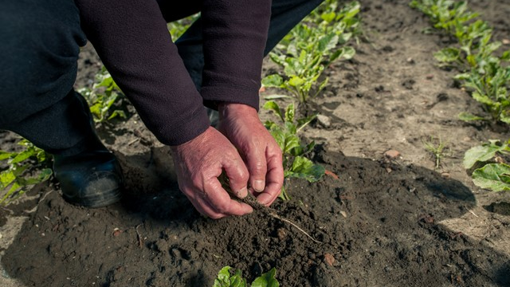
Dank voor uw aandacht

